Slide 1
DuplicateFinder
Petr Goncharov

Slide 2
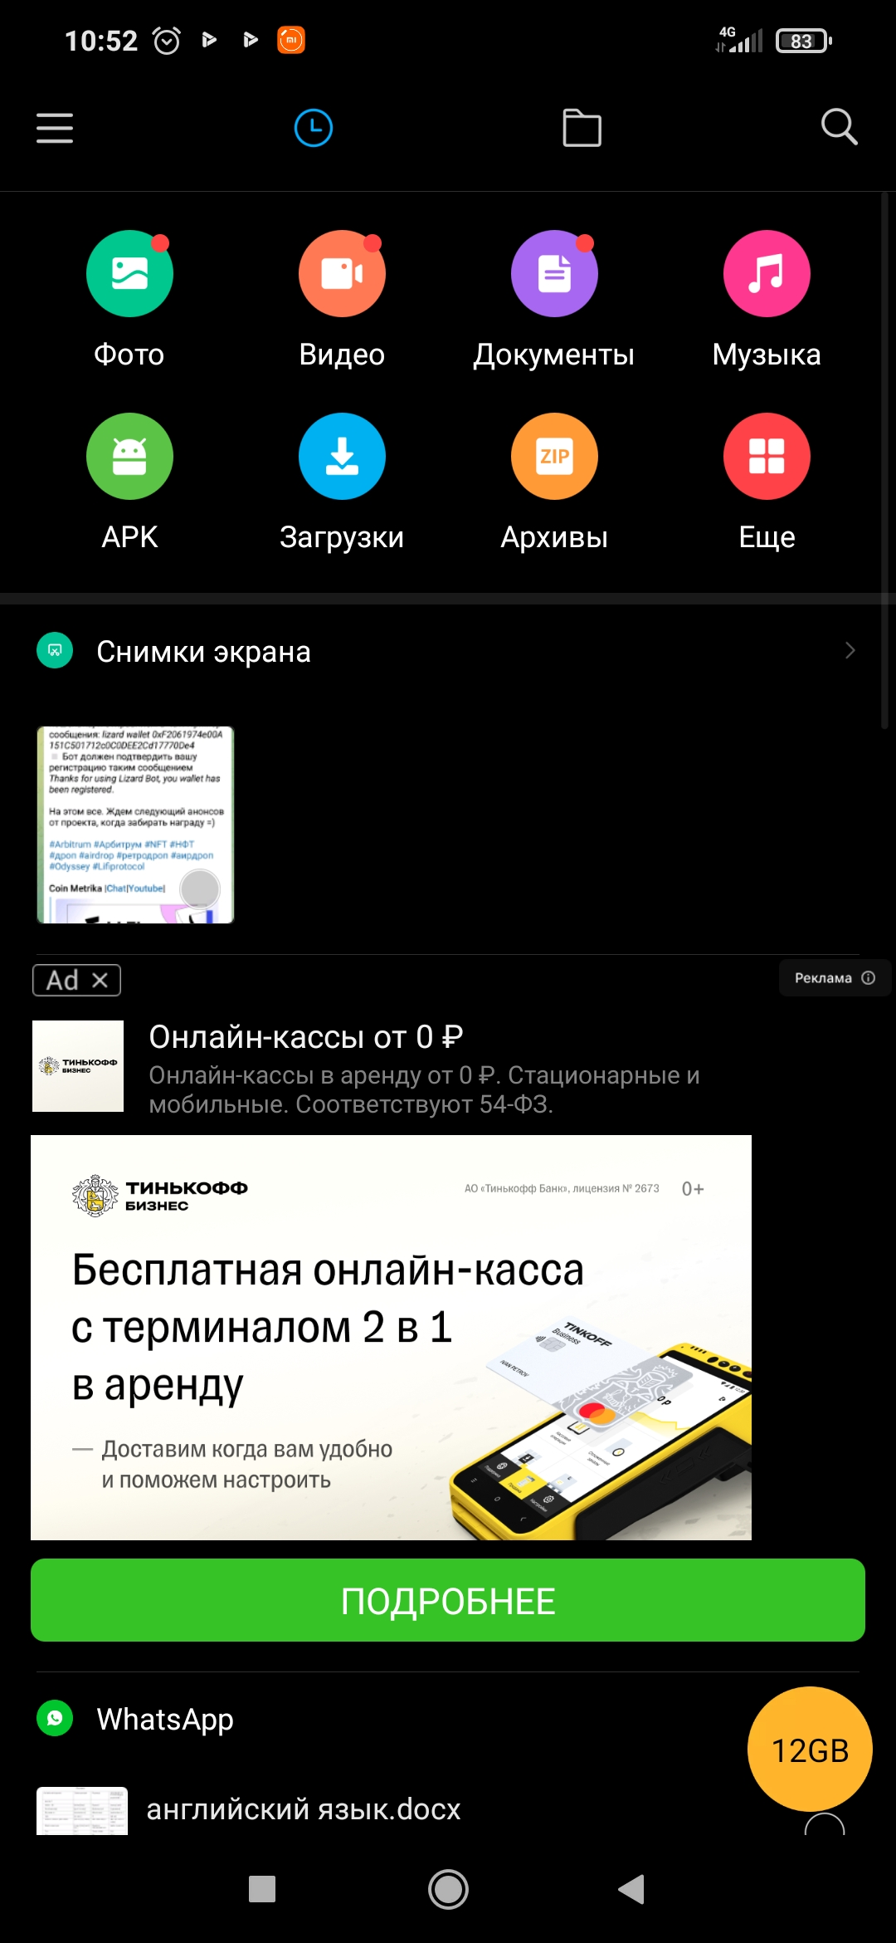
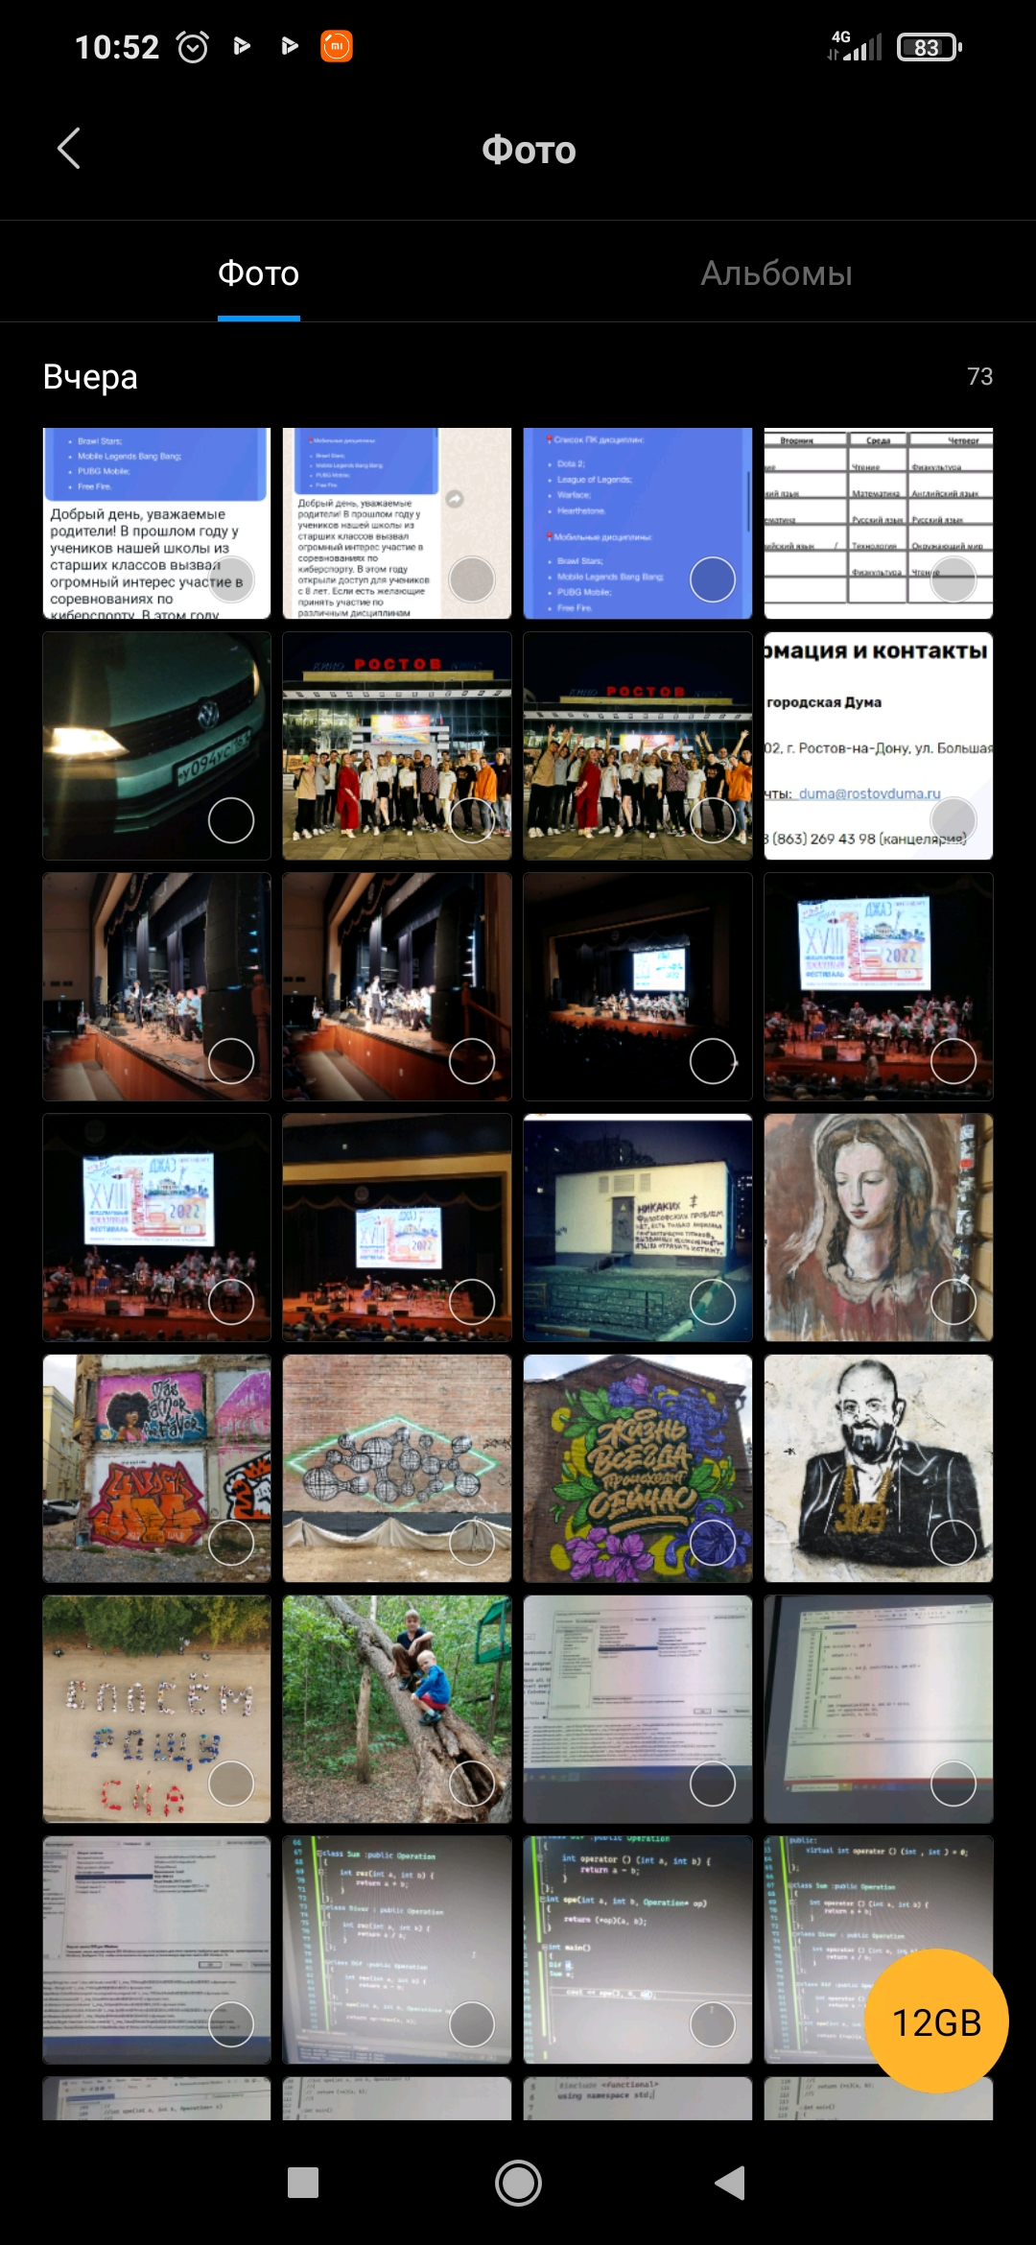
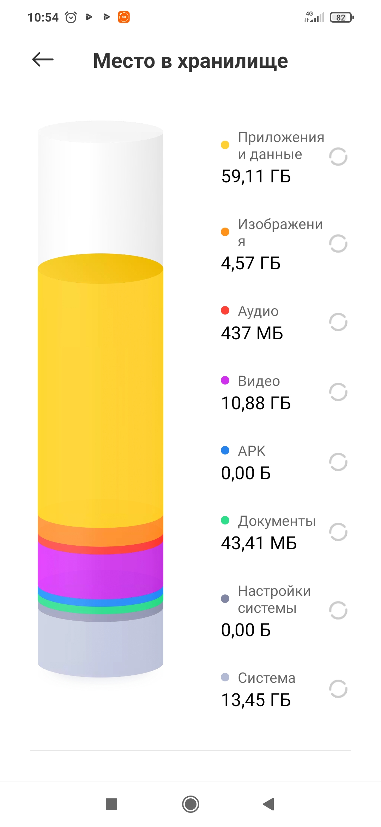
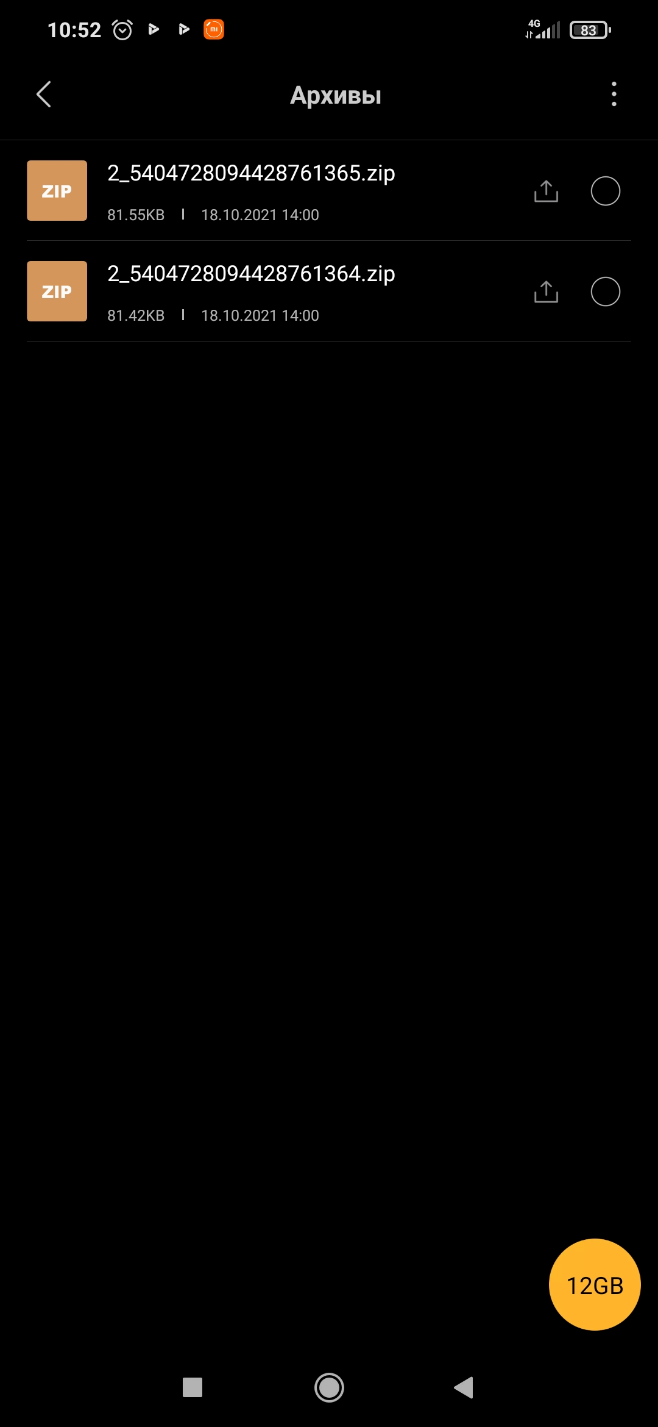
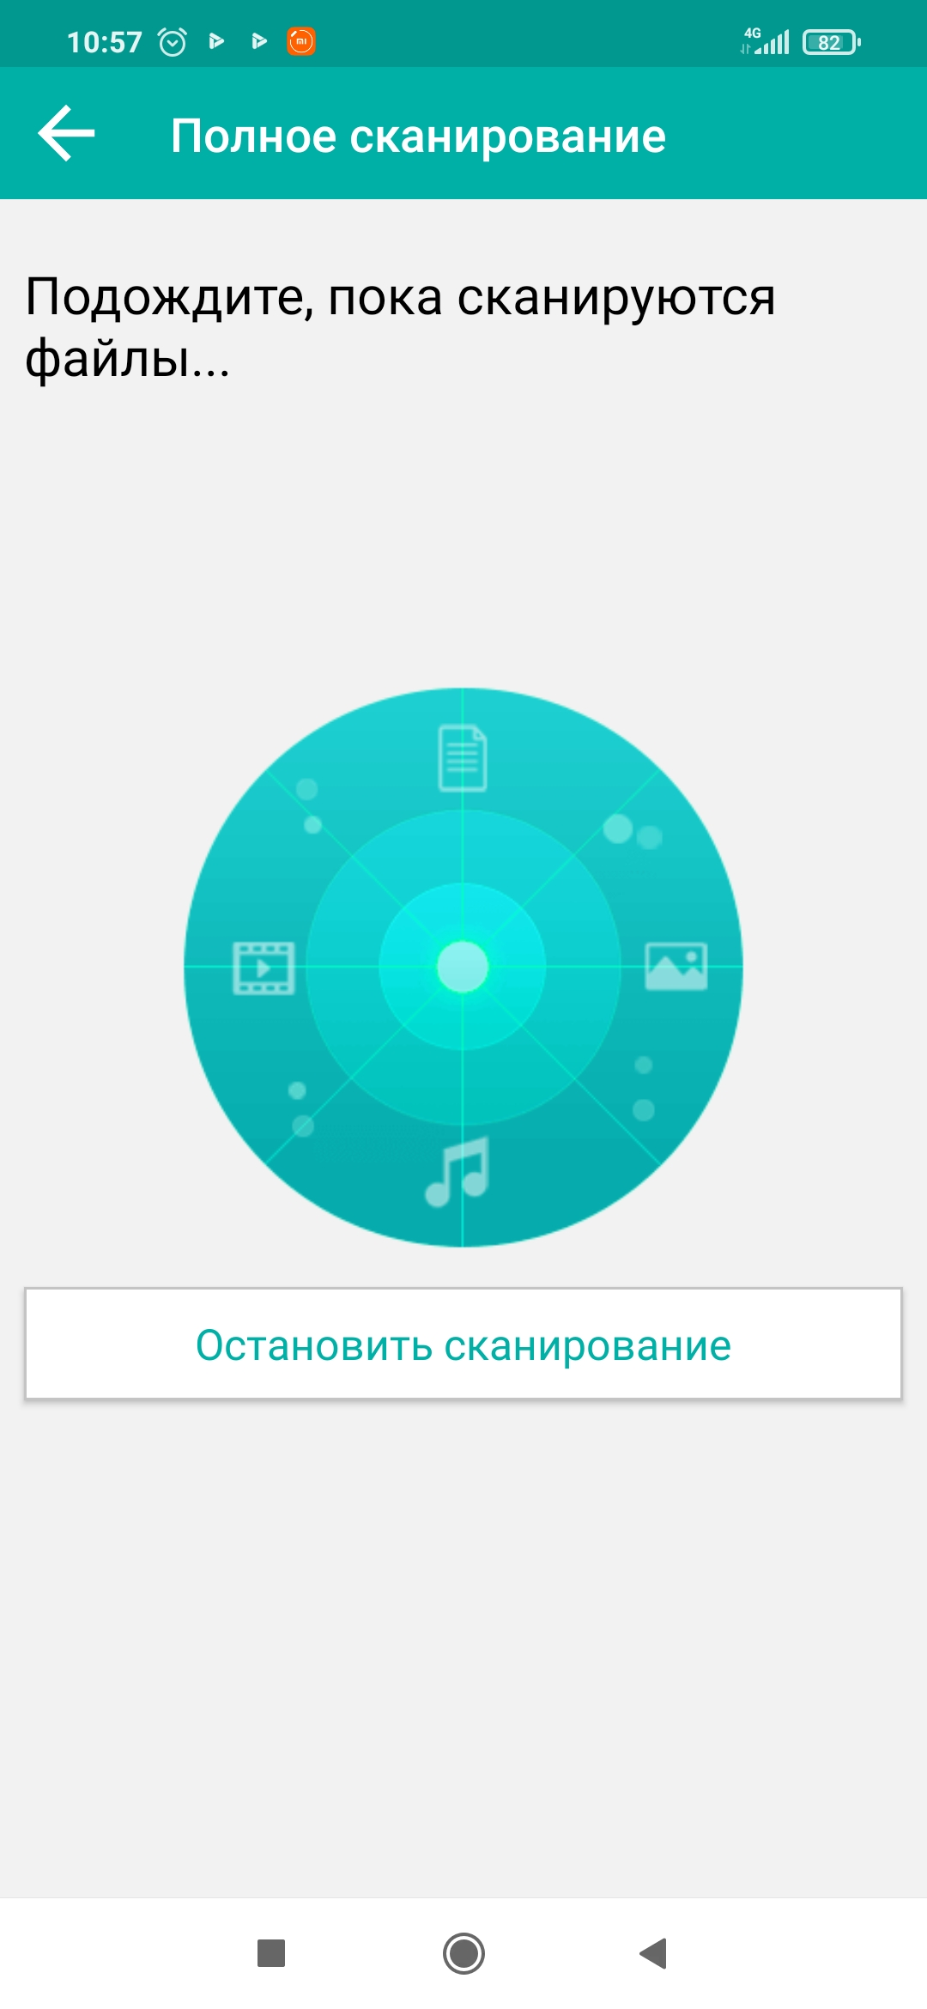
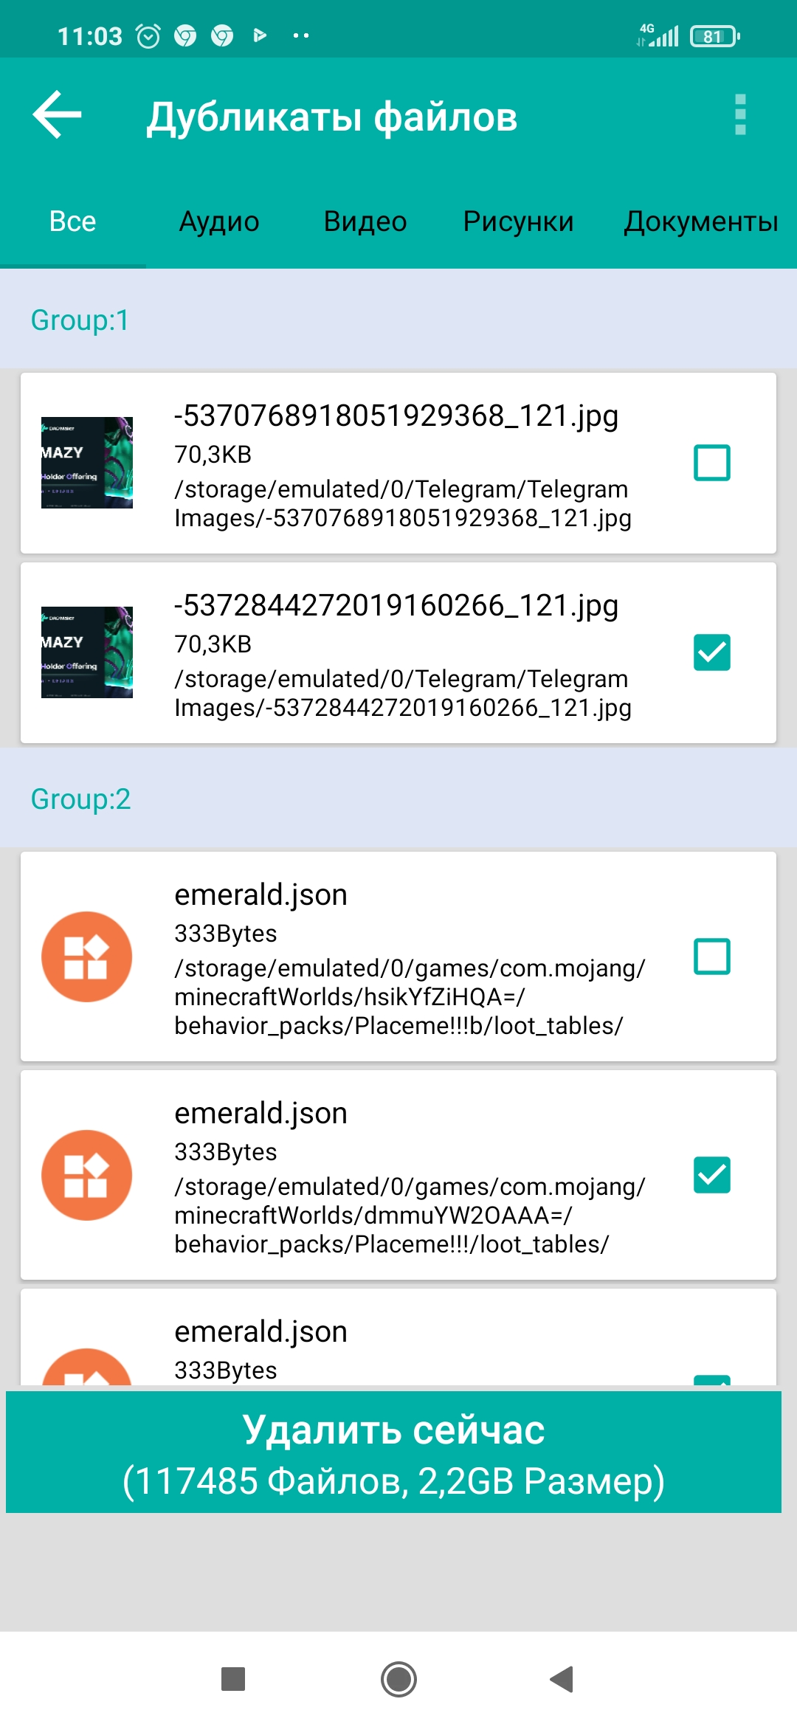
Introduction

Slide 3
Target and task
Цель: Сделать удобнее работу с файлами на персональном компьютере
Задача: Разработать приложение анализа файлов на дисках персонального компьютера для работы в операционных системах Windows и Linux, которое:
1. Отображает структуру расположения файлов и директорий на дисках;
2. Классифицирует файлы по типам (видео, аудио, текст, exe-),
размеру или дате создания и внесения изменений;
3. Находит все дубликаты файлов, сравнивая «побитово» содержимое файлов
«примерно» одинакового размера (отображает в процентах степень
похожести);
4. Индексирует содержимое файла на основе Хэш-функции алгоритма MD5.

Slide 4
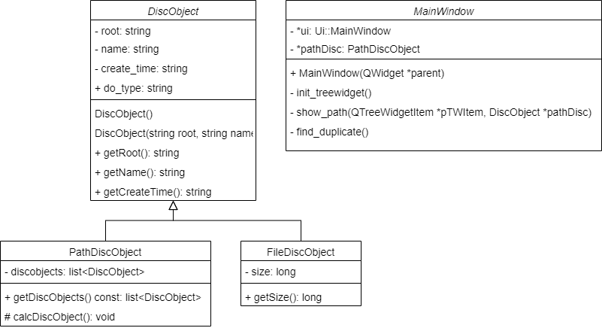
Class diagram

Slide 5
Software tricks
void MainWindow::show_path( QTreeWidgetItem *pTWItem3, DiscObject *pathDisc){
PathDiscObject dd(pathDisc->getRoot(), pathDisc->getName());
std::list<DiscObject> discs = dd.getDiscObjects();
for(std::list<DiscObject>::iterator obj = discs.begin() ; obj != discs.end(); obj++){
QTreeWidgetItem* pTWItem4 = new QTreeWidgetItem(pTWItem3);
pTWItem4->setText(0, QString((*obj).getName().data()));
pTWItem4->setText(1, (*obj).do_type.data());
if((*obj).do_type.compare("Dir")==0)
show_path(pTWItem4, &(*obj));
}
}

Slide 6
Graphical user interface

Slide 7
In conclusion

